Slide 1
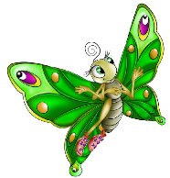
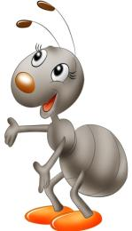
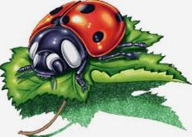
Эти разные
насекомые
Интерактивная игра

Slide 2
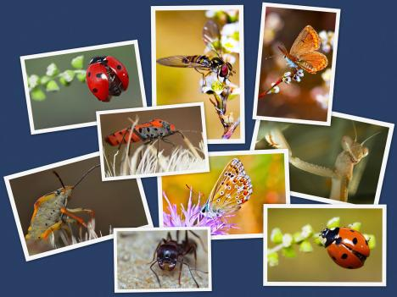
Какие первые живые существа появились на Земле более 400 млн. лет назад?
Насекомые
Рыбы
Животные
Динозавры

Slide 3
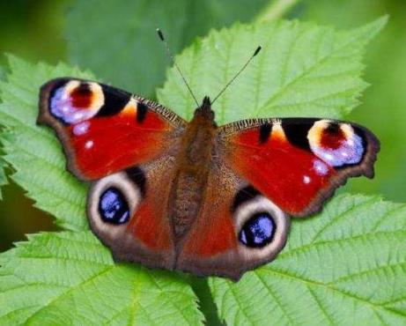
Какое насекомое притворяется мёртвым при нападении?
Стрекоза
Богомол
Бабочка
Светлячок

Slide 4
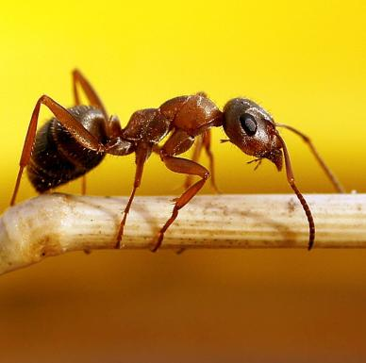
Какое насекомое обладает самым большим мозгом по отношению к своему телу?
Комар
Муравей
Богомол
Гусеница

Slide 5
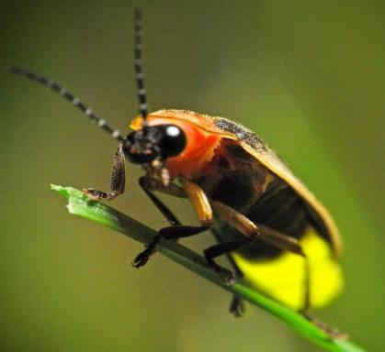
Какие насекомые узнают и находят друг друга с помощью световых сигналов?
Кузнечик
Муравей
Гусеница
Светлячок

Slide 6
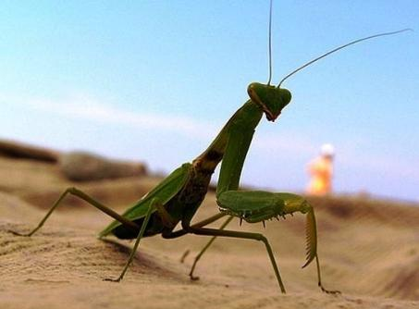
У какого полезного насекомого голова поворачивается во все стороны, даже видит назад?
Кузнечик
Богомол
Муравей
Гусеница

Slide 7
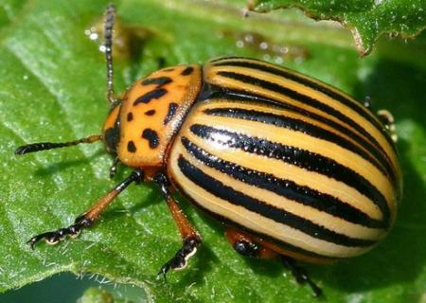
Какой жучок с американским названием угрожает урожаю картофеля?
Колорадский
Долгоносик
Муравей
Кузнечик

Slide 8
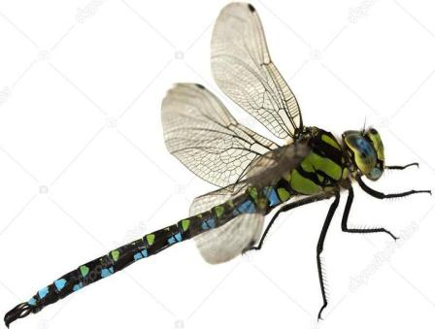
Какое насекомое самое прожорливое?
Муравей
Богомол
Стрекоза
Светлячок

Slide 9
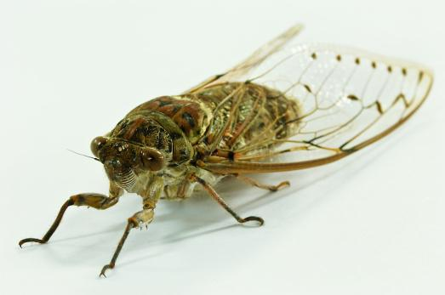
Какое насекомое живёт дольше всех?
Кузнечик
Шмель
Бабочка
Цикада

Slide 10
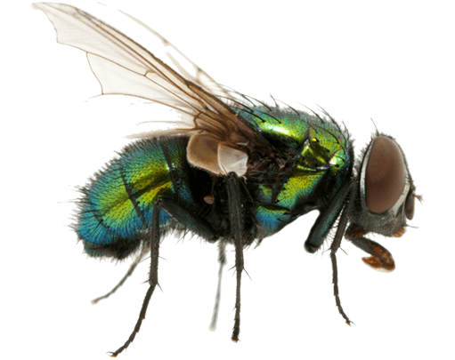
Кто над нами вверх ногами?
Мухи
Муравьи
Кузнечики
Тараканы

Slide 11
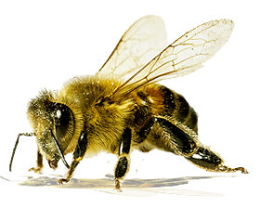
Какое насекомое помогает человеку собирать мёд?
Кузнечик
Пчела
Шмель
Оса

Slide 12
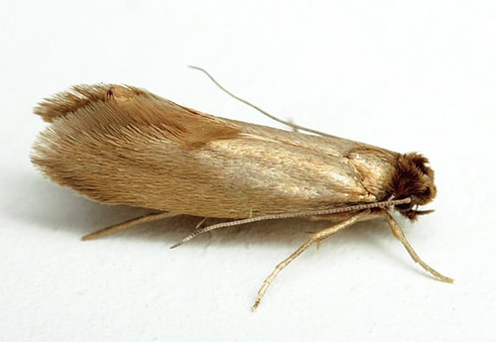
Какое насекомое восполняет потерю жидкости, высасывая слёзы у спящих животных?
Овод
Комар
Бабочка
Моль

Slide 13
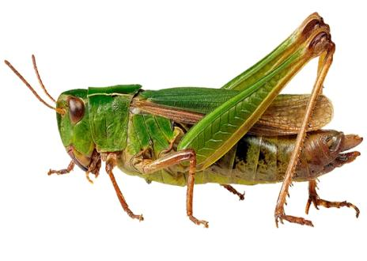
У кого ухо на задних лапках?
У муравья
У пчелы
У кузнечика
У светлячка

Slide 14
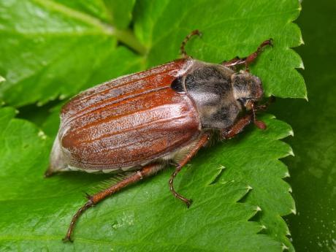
Какой жук носит название того месяца, в котором родился?
Майский жук
Жук-олень
Голиаф
Скорпион

Slide 15
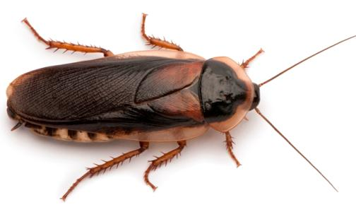
Какое насекомое испанцы называют смешным словом «кукарача»?
Муравья
Комара
Бабочку
Таракана

Slide 16
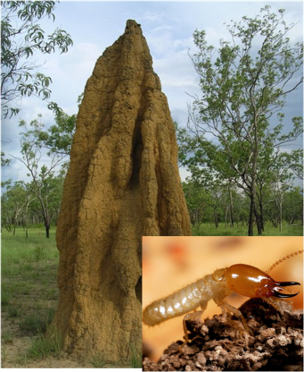
Какие насекомые строят самые высокие сооружения в природе?
Кузнечики
Пчелы
Шмели
Термиты

Slide 17
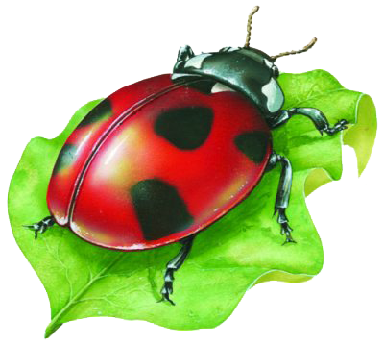
Какое насекомое, подвергаясь нападению, впрыскивает пахнущую жидкость из коленных суставов своих ног?
Муравей
Богомол
Божья коровка
Светлячок

Slide 18
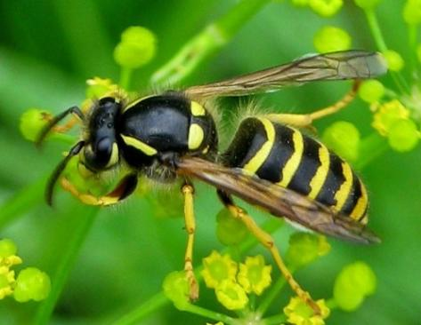
Какое насекомое за хищный нрав и схожую окраску называют «летающими тиграми»?
Кузнечик
Оса
Шмель
Пчела

Slide 19
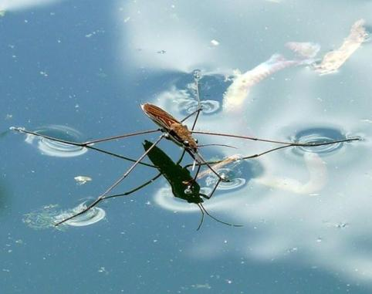
Какое насекомое скользит по воде и не тонет?
Водомерка
Жук-олень
Голиаф
Сороконожка

Slide 20
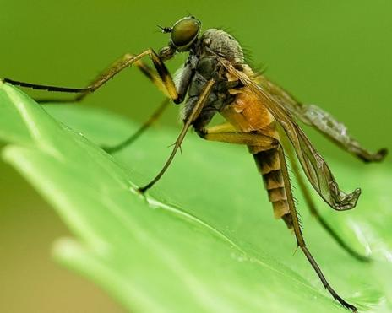
После укуса какого насекомого, кожа зудит и чешется?
Муравей
Богомол
Комар
Жук олень

Slide 21
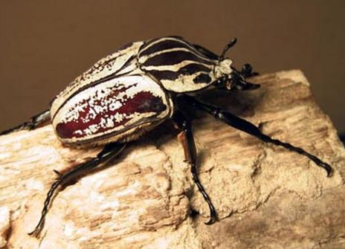
Какое насекомое является самым тяжёлым, вес которого достигает 100 грамм?
Жук златка
Жук олень
Жук носорог
Жук голиаф

Slide 22
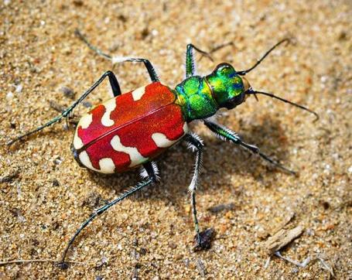
Хищный жук, который получил свое название оттого, что умеет очень быстро бегать.
Кузнечик
Жук скакун
Шмель
Саранча

Slide 23
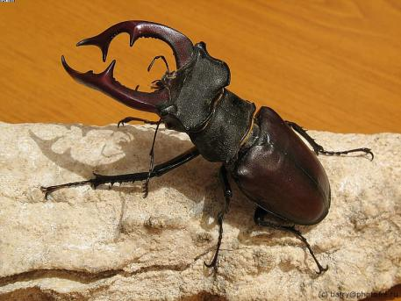
У этого жука на голове мощные челюсти, похожие на рога.
Жук олень
Жук слон
Муравей
Жук короед

Slide 24
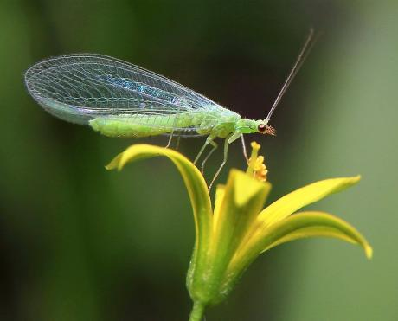
У какого насекомого золотистые глаза?
У муравья
У кузнечика
У златоглазки
У муравья

Slide 25
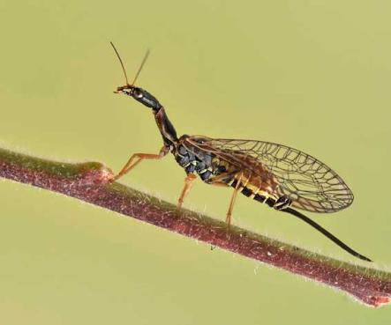
У какого насекомого огромные глаза, большущие челюсти и длинная гибкая шея?
У кузнечика
У верблюдки
У златоглазки
У саранчи

Slide 26
Интернет ресурсы
Веточка
Берёзовые листья с корой
Зелёная бабочка
Муравей
Насекомые
Бабочка
Муравей1
Светлячок
Богомол
Колорадский жук
Стрекоза
Цикада
Муха
Пчела
Моль
Кузнечик
Майский жук
Таракан
Термит
Термитник
Божья коровка
Комар
Оса
Водомерка
Жук олень
Златоглазка
Верблюдка

